Slide 1
Thứ năm, ngày 13 tháng 2 năm 2025
Toán
Hình hộp chữ nhật, hình lập phương (tiết 2)

Slide 2
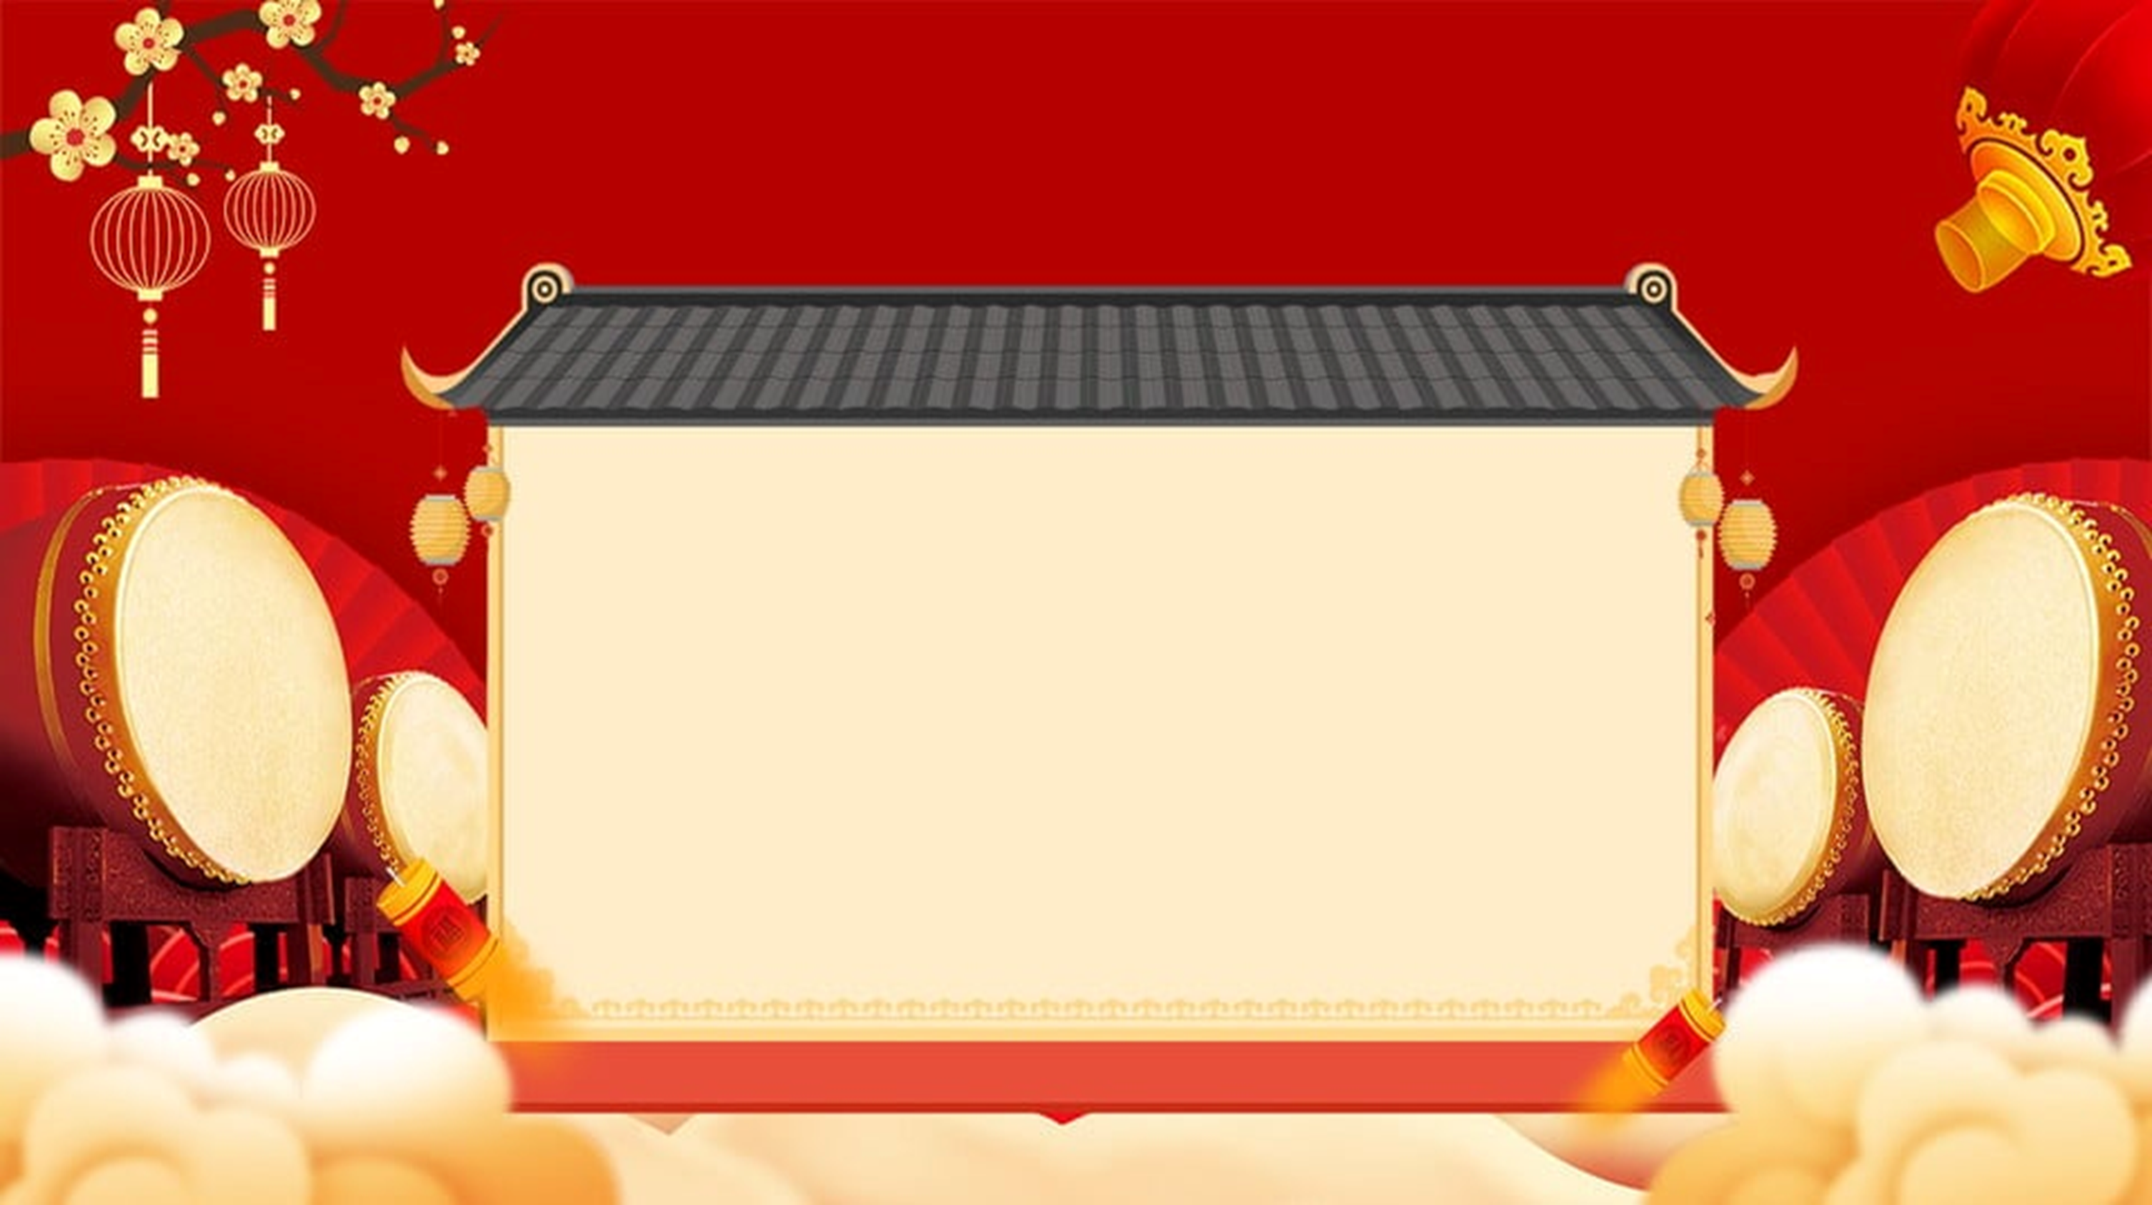

Khởi động

Slide 3








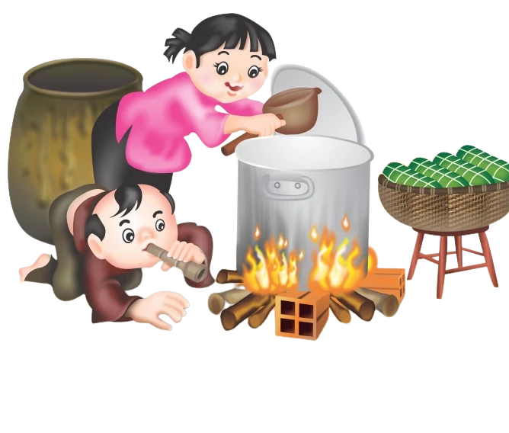
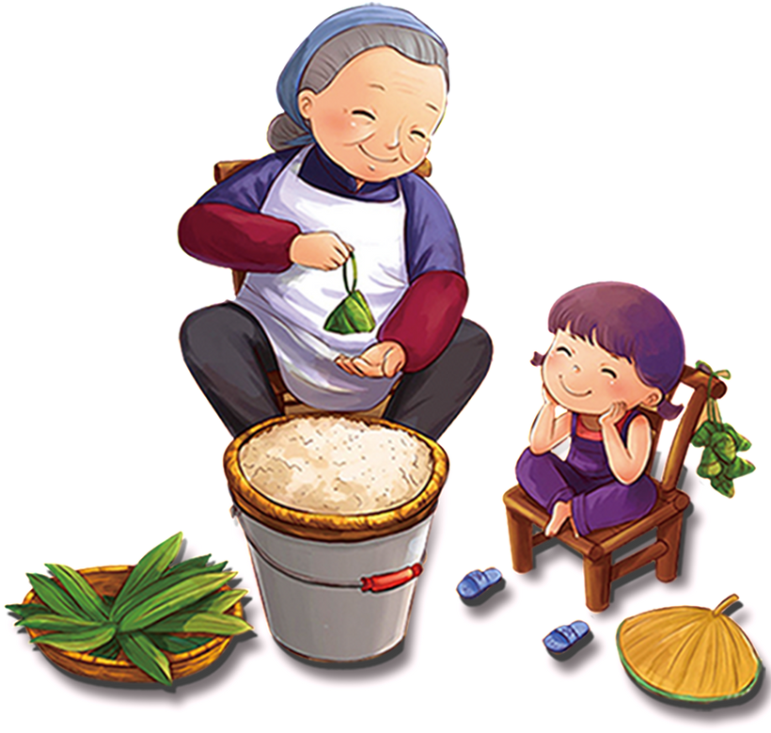
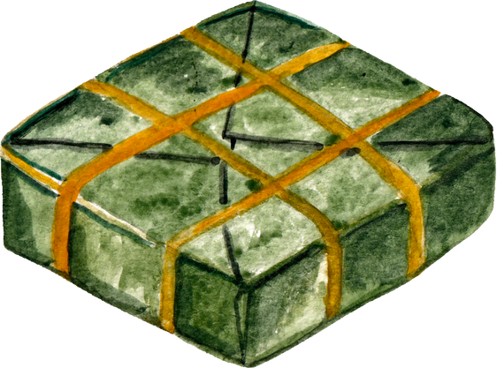
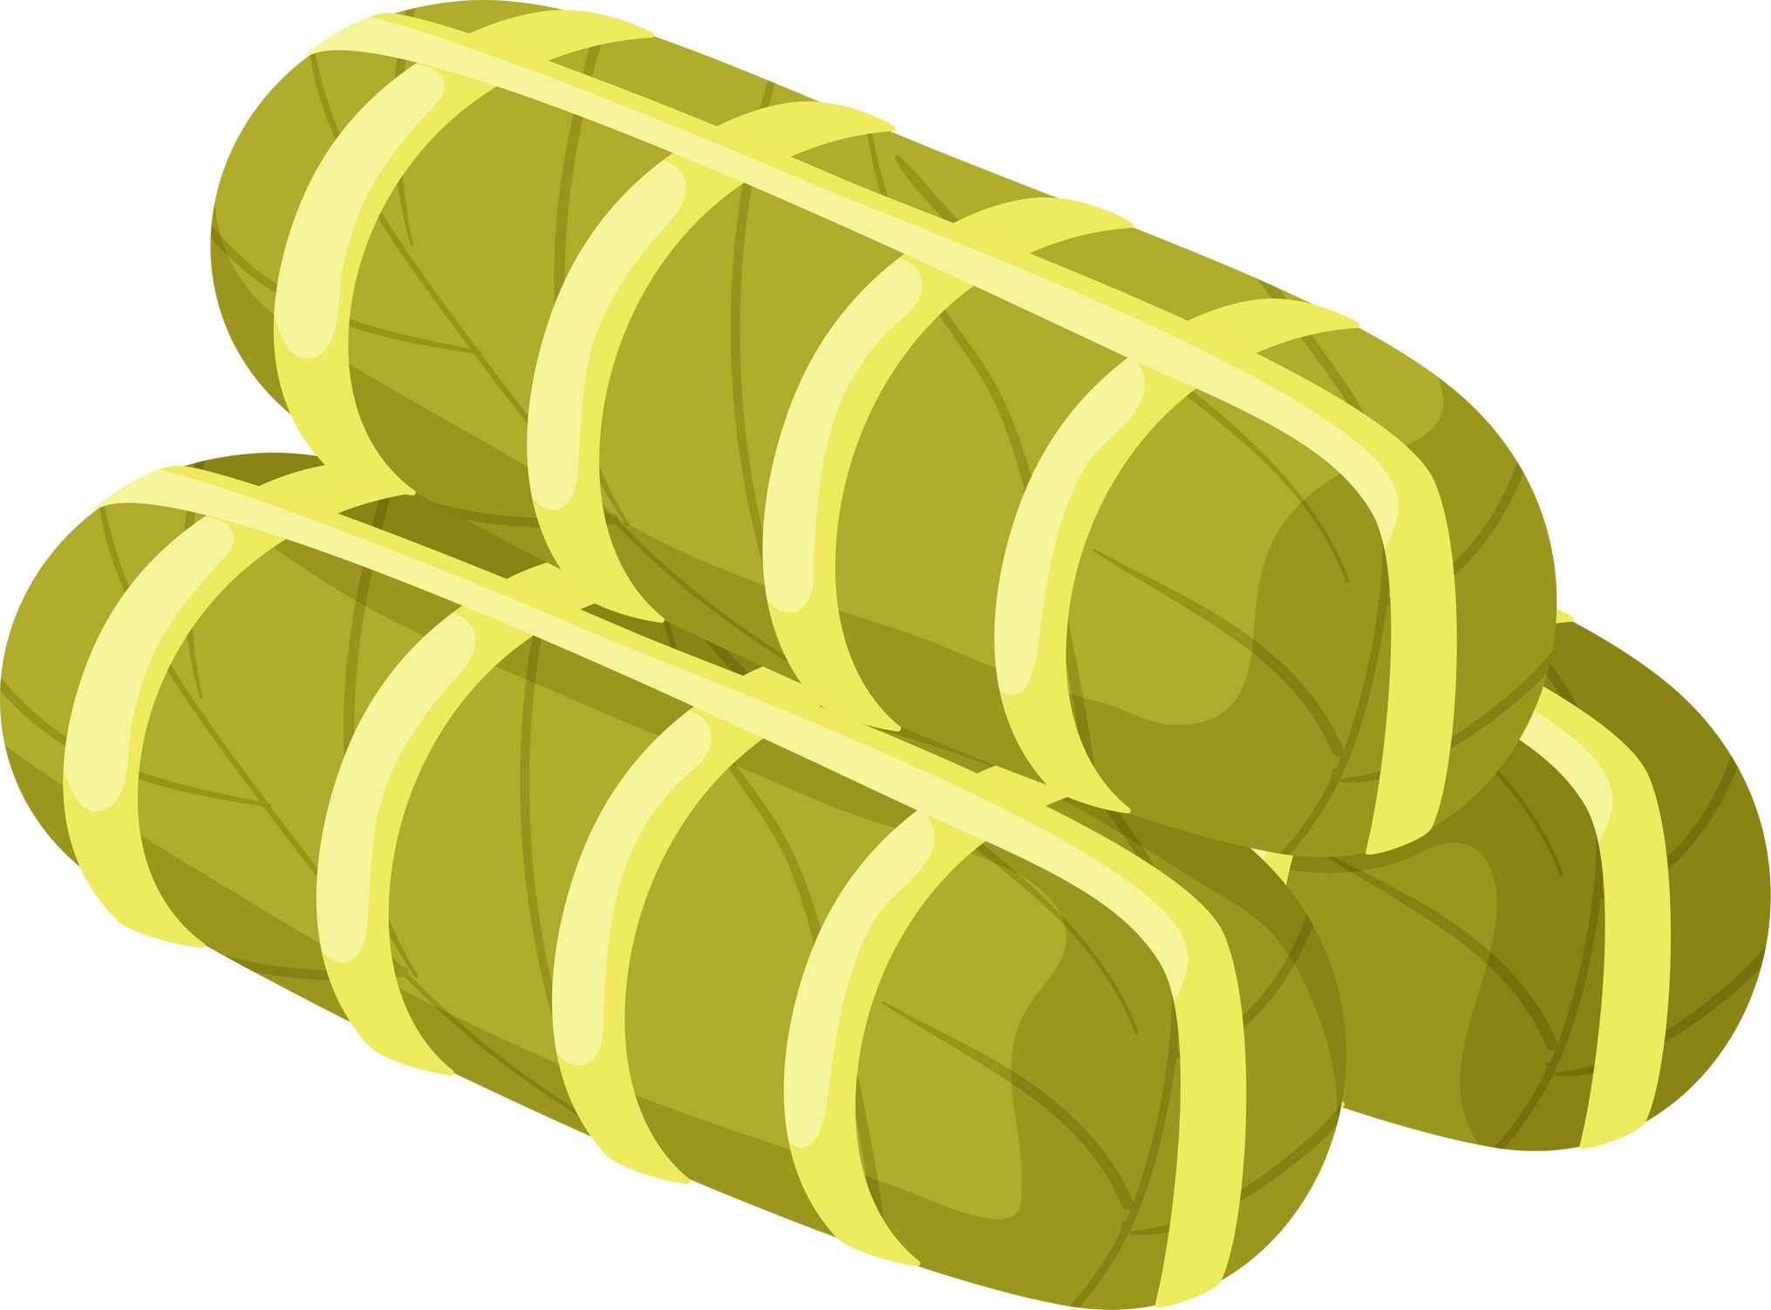


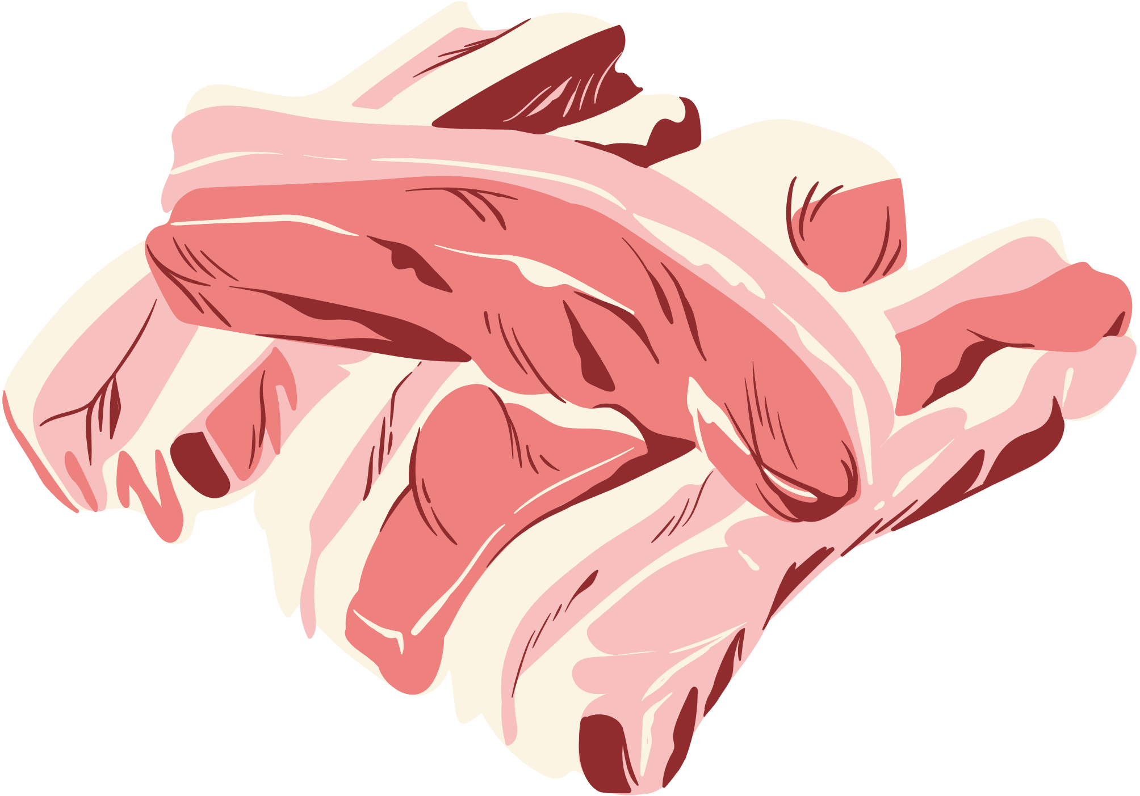
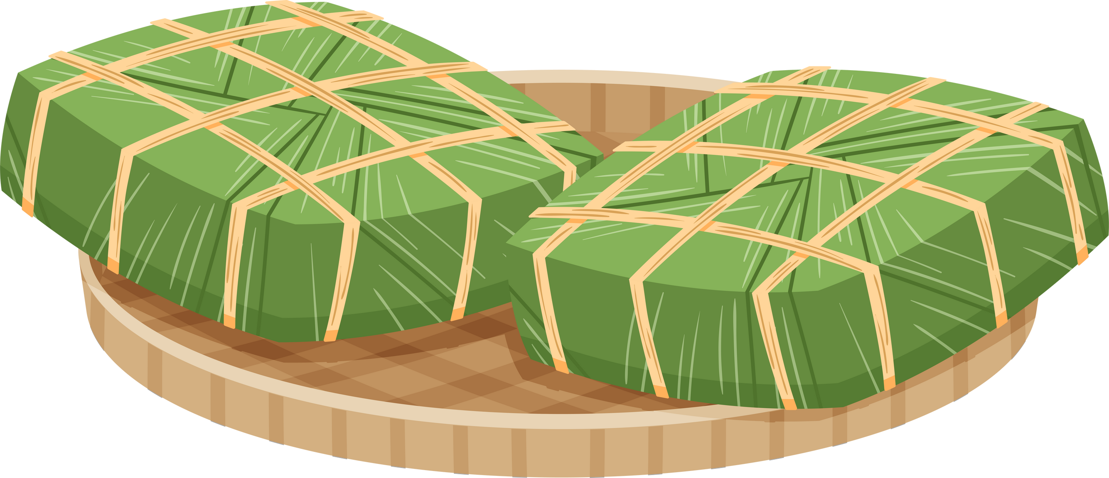
GÓI BÁNH

Slide 4


Câu 1. Hình hộp chữ nhật có mấy đỉnh?
A. 8 đỉnh
B. 6 đỉnh
C. 12 đỉnh

Slide 5
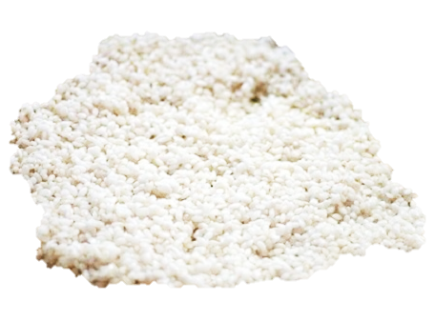
Câu 2. Hình lập phương có mấy cạnh?
C. 8 cạnh
B. 10 cạnh
A. 12 cạnh

Slide 6
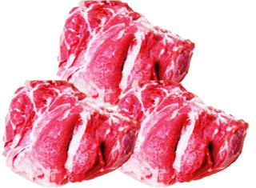
Câu 3. Hình hộp chữ nhật có mấy mặt?
C. 5 mặt
A. 6 mặt
B. 7 mặt

Slide 7
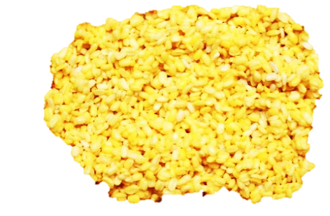
Câu 4: Hình lập phương có mấy mặt?
A. 8 mặt
B. 7 mặt
C. 6 mặt

Slide 8
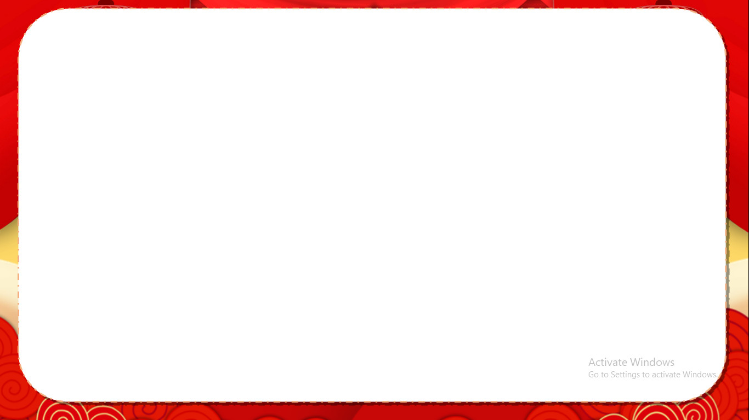
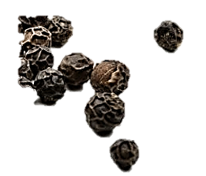

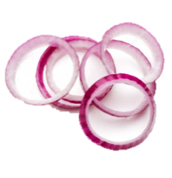

GÓI BÁNH

Slide 9


Bài 64 - TIẾT 2
Hình hộp chữ nhật
Hình lập phương

Slide 10
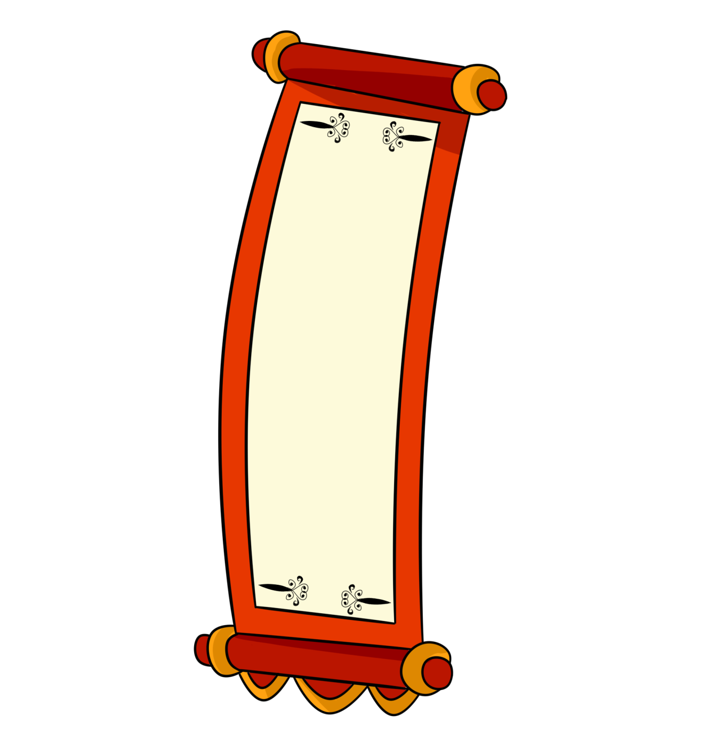






Mục tiêu
HS nhận biết và mô tả được hình dạng của hình hộp chữ nhật và hình lập phương, nhận biết hình khai triển của các hình này.
Vận dụng giải quyết được một số vấn đề về lắp ghép, tạo hình, tính toán.

Slide 11
Luyện tập

Slide 12



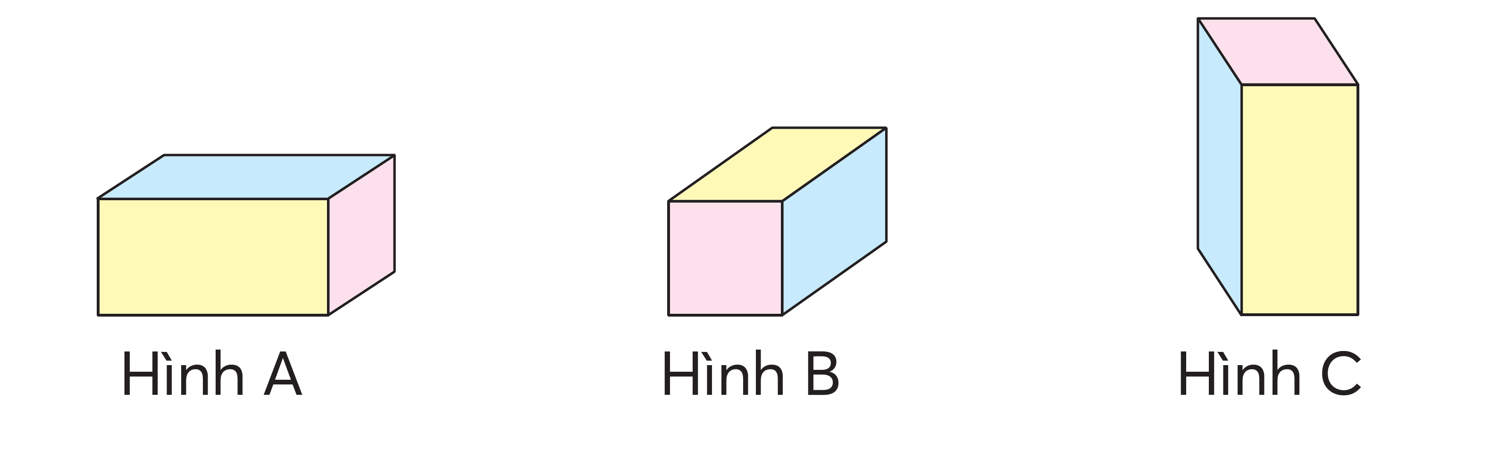
Các mặt đối diện của mỗi hình hộp chữ nhật dưới đây có màu giống nhau. Nêu màu hai mặt đáy của mỗi hình.
福
Family reunion dinner

Slide 13
福
Family reunion dinner
Hai mặt đáy có màu xanh

Slide 14
福
Family reunion dinner
Hai mặt đáy có màu vàng.

Slide 15
福
Family reunion dinner
Hai mặt đáy có màu hồng.

Slide 16


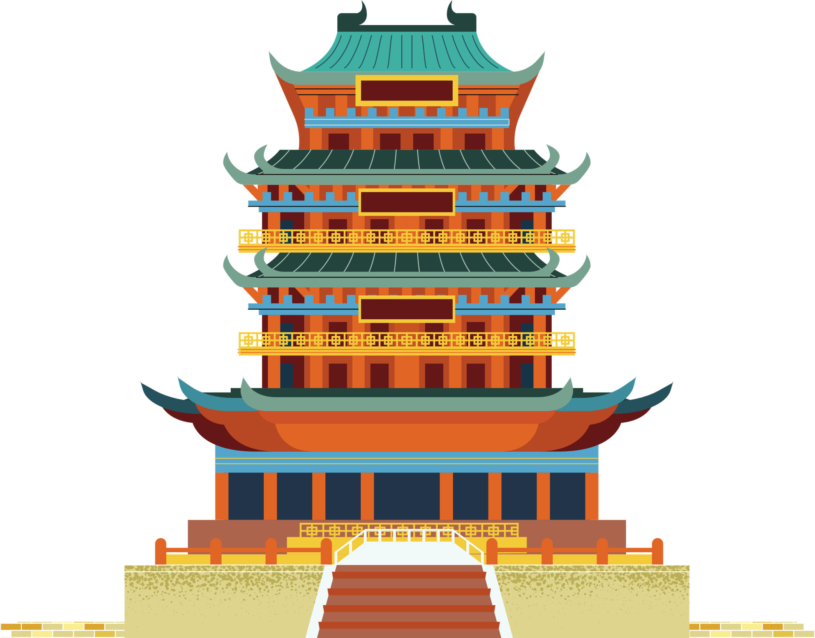


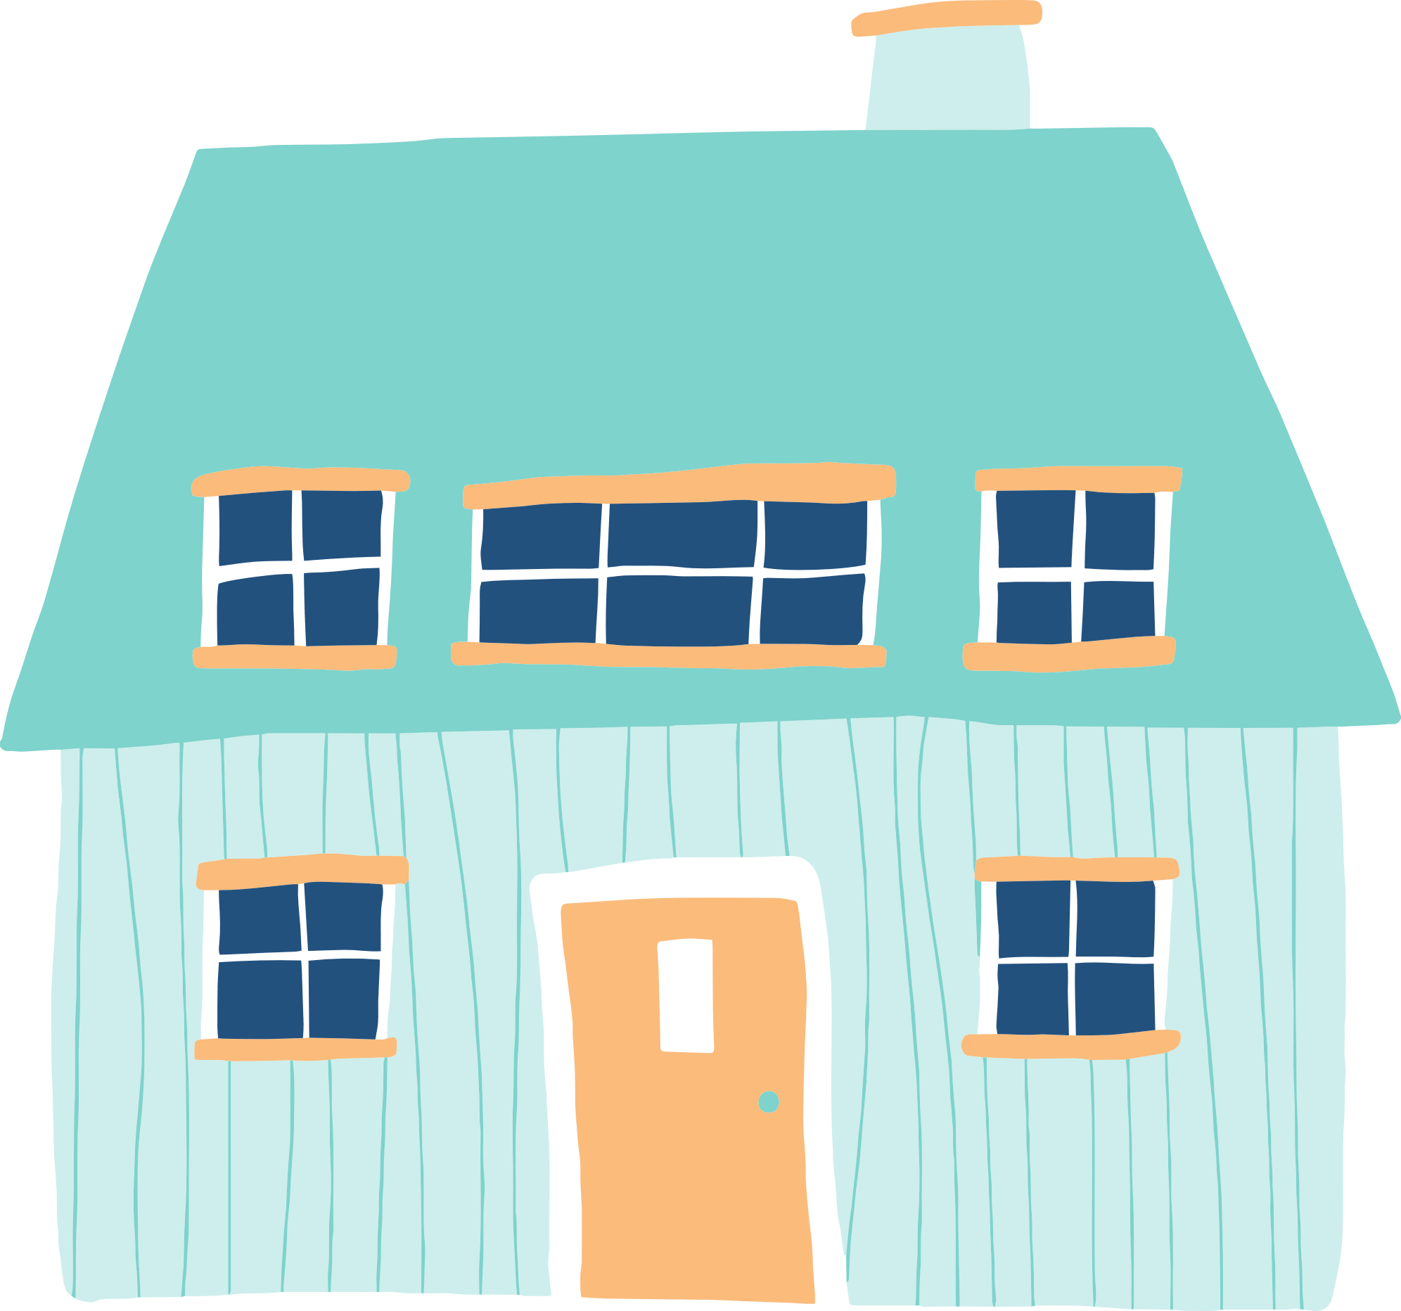



Thần tài đến
TRẠM 2
TRẠM4
TRẠM 1
TRẠM 3
Notes:
Bấm vào từng trạm để đến thử thách các trạm

Slide 17

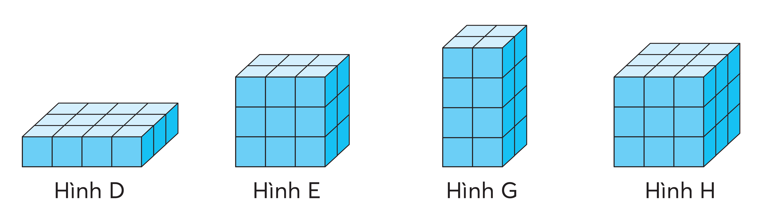
Mỗi hình dưới đây được ghép bởi các hình lập phương có cạnh dài 1 cm. Hãy tìm các kích thước của mỗi hình.
福
Family reunion dinner

Slide 18
福
Family reunion dinner
Chiều dài 4 cm; chiều rộng 3 cm và chiều cao 1 cm.

Slide 19
福
Family reunion dinner
Chiều dài 3 cm; chiều rộng 2 cm và chiều cao 2 cm.

Slide 20
福
Family reunion dinner
Chiều dài 2 cm; chiều rộng 2 cm
và chiều cao 4 cm.

Slide 21
福
Family reunion dinner
Chiều dài 3 cm; chiều rộng 3 cm
và chiều cao 3 cm.

Slide 22
Thần tài đến
TRẠM 2
TRẠM4
TRẠM 1
TRẠM 3
Notes:
Bấm vào từng trạm để đến thử thách các trạm

Slide 23

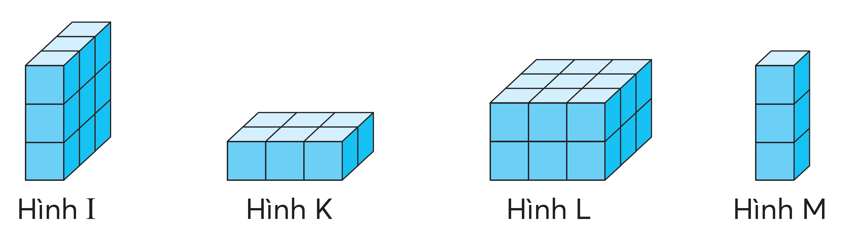
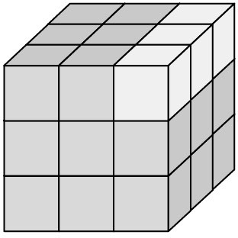
Hai hình nào dưới đây ghép lại được một hình lập phương?
福
Family reunion dinner

Slide 24
Thần tài đến
TRẠM 2
TRẠM4
TRẠM 1
TRẠM 3
Notes:
Bấm vào từng trạm để đến thử thách các trạm

Slide 25

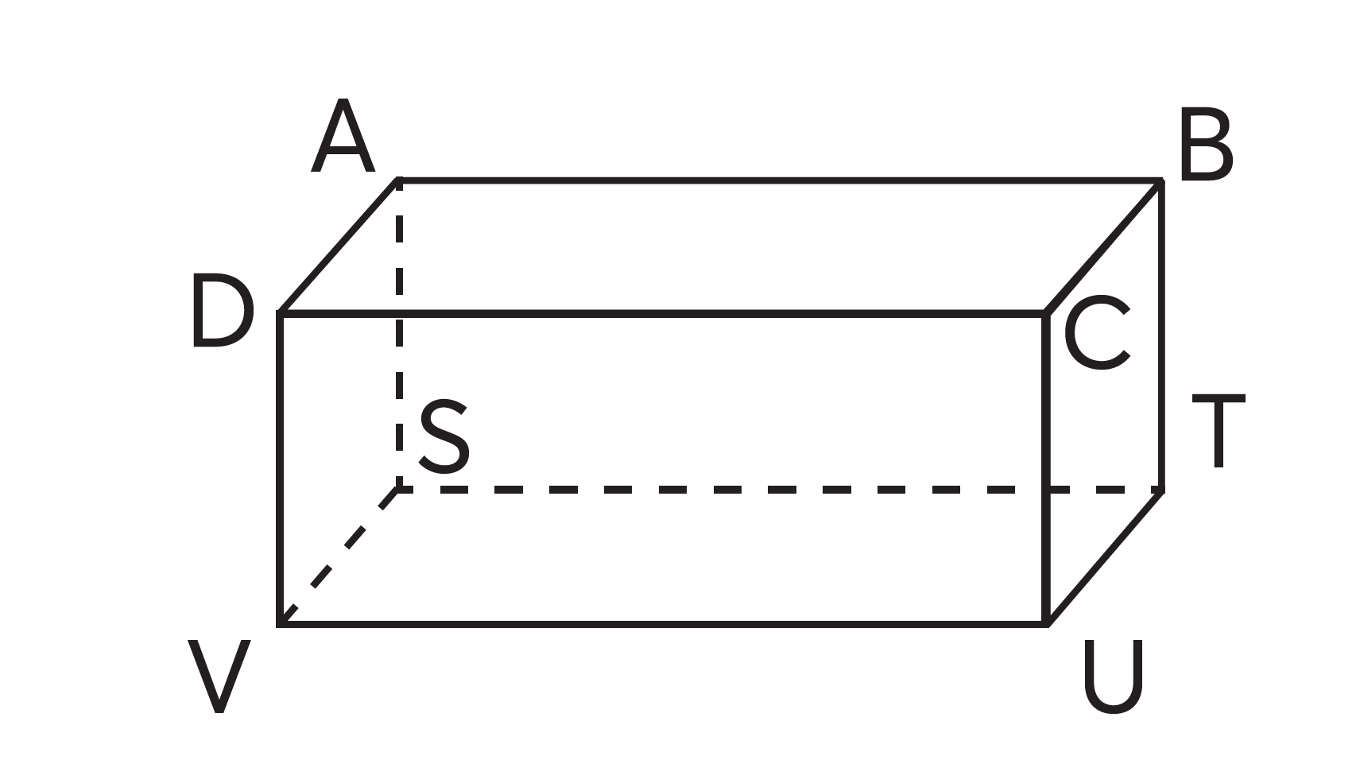
Hình hộp chữ nhật ở hình bên có chiều dài 10 cm, chiều rộng 8 cm, chiều cao 4 cm. Tính:
a) Diện tích mặt đáy ABCD.
b) Diện tích các mặt bên CBTU, ABTS.
福
Family reunion dinner

Slide 26
• Bước 1: Tìm các kích thước của mặt đáy
ABCD, các mặt bên CBTU và ABTS.
• Bước 2: Tính diện tích mặt đáy ABCD.
• Bước 3: Tính diện tích các mặt bên
CBTU và ABTS.
福
Family reunion dinner

Slide 27

Bài giải
a) 10 × 8 = 80
Diện tích mặt đáy ABCD là 80 ${cm}^{2}$.
b) 8 × 4 = 32
Diện tích mặt bên CBTU là 32 ${cm}^{2}$.
10 × 4 = 40
Diện tích mặt bên ABTS là 40 ${cm}^{2}$.
Trả lời: a) Diện tích mặt đáy ABCD là 80 ${cm}^{2}$.
b) Diện tích mặt bên CBTU là 32 ${cm}^{2}$.
Diện tích mặt bên ABTS là 40 ${cm}^{2}$.
福
Family reunion dinner

Slide 28
Thần tài đến
TRẠM 2
TRẠM4
TRẠM 1
TRẠM 3
Notes:
Bấm vào từng trạm để đến thử thách các trạm

Slide 29
Thử thách

Slide 30
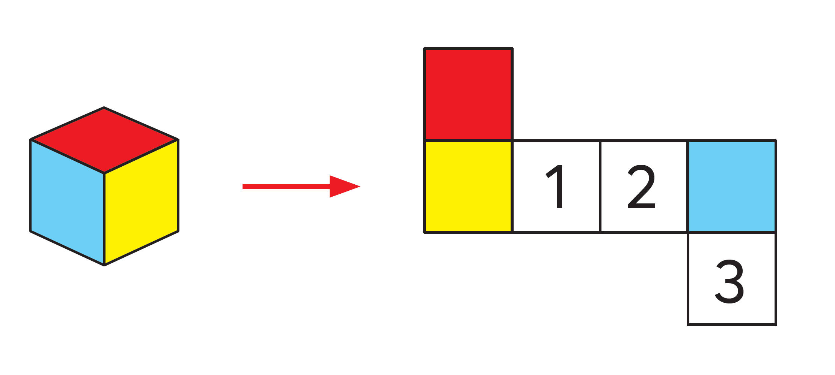
福
Các mặt đối diện của hình lập phương ở hình bên có màu giống nhau. Ta cần tô màu gì ở các mặt được đánh số trong hình khai triển?
Family reunion dinner
1
2
3

Slide 31
Khám phá

Slide 32
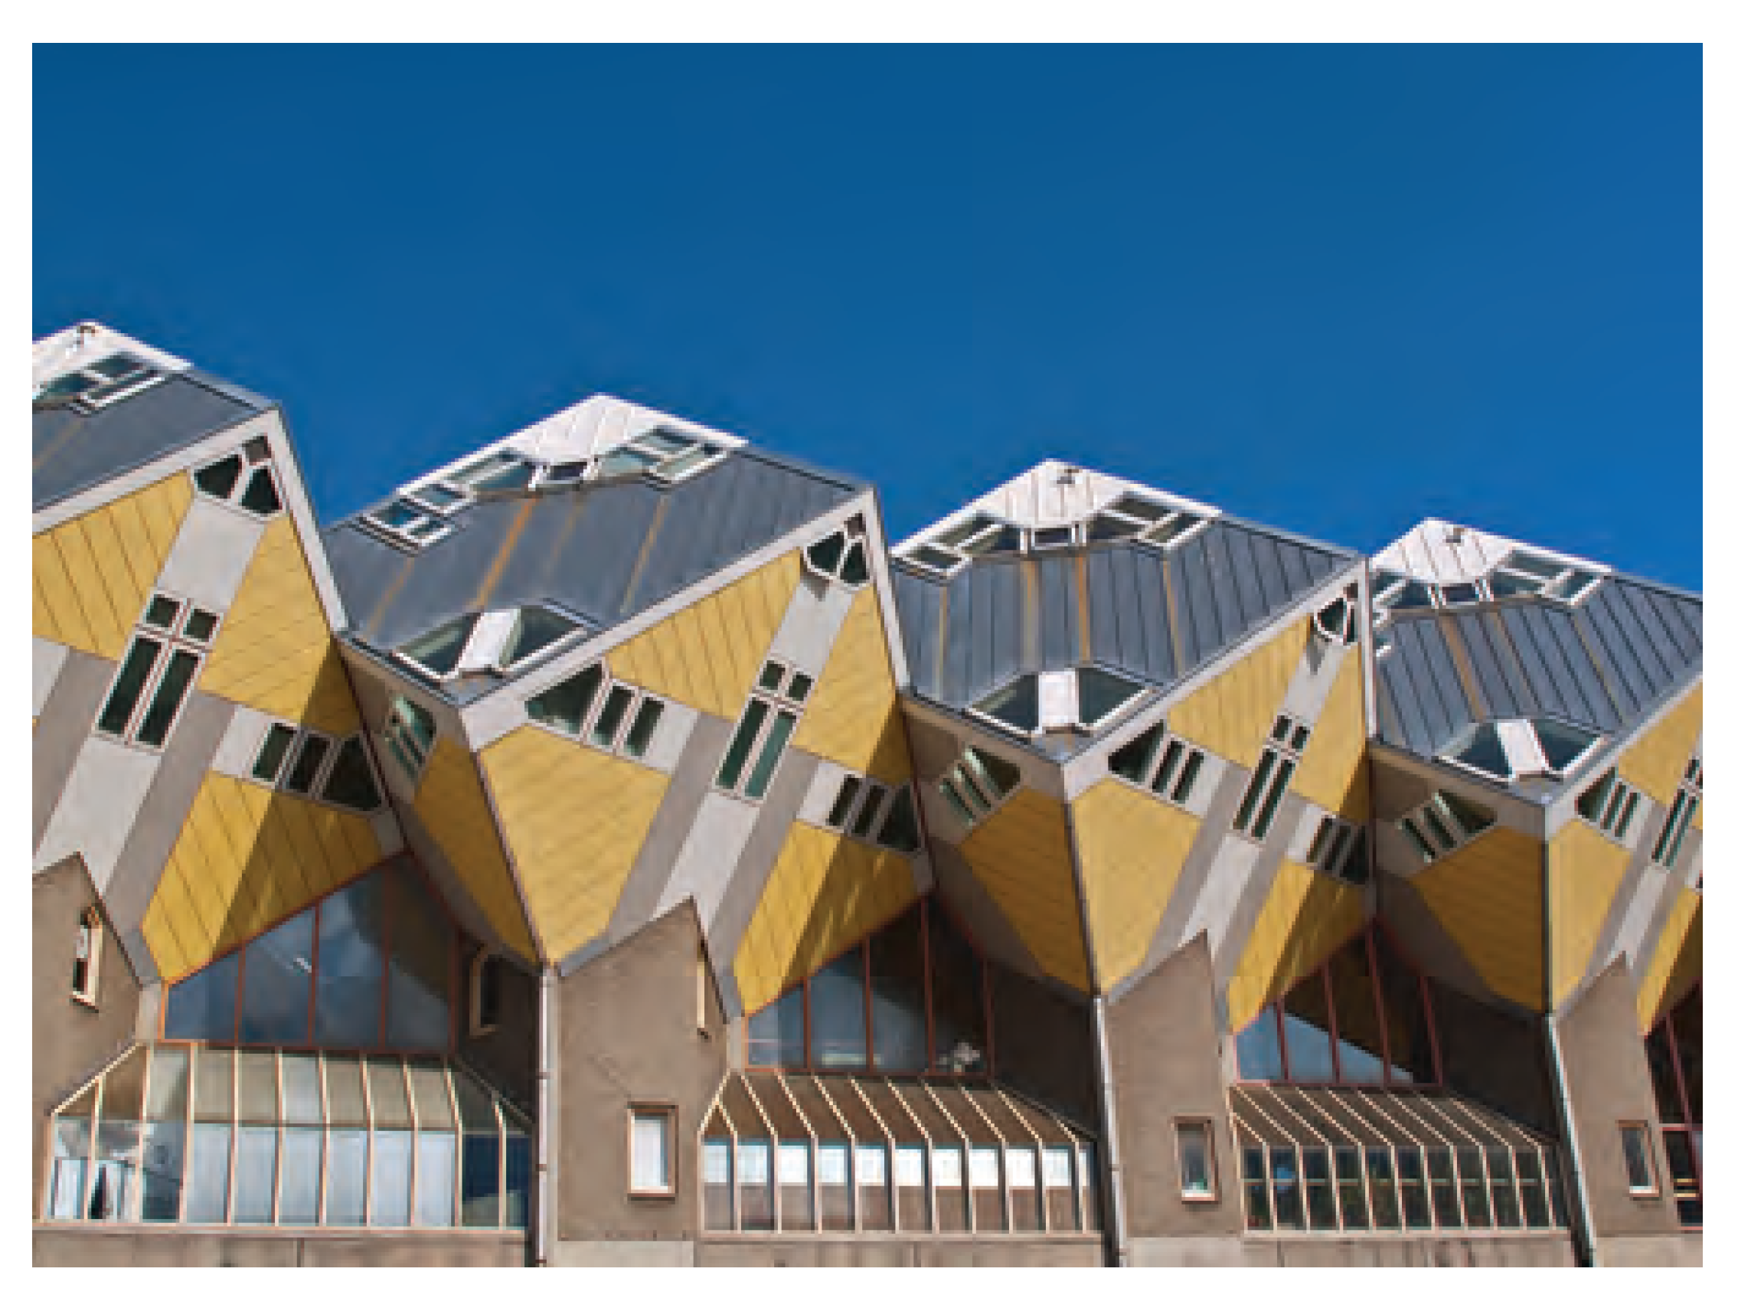
福
Ở đất nước Hà Lan có những căn nhà với hình dạng đặc biệt. Em có nhận ra các khối nhà có dạng hình lập phương ở hình bên?
Family reunion dinner

Slide 33
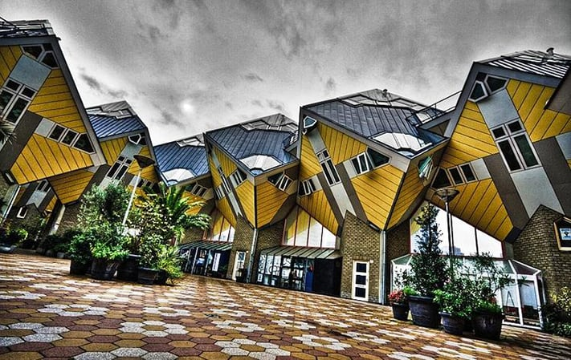
Hình lập phương

Slide 34
TẠM BIỆT

